Slide 1
Кировское областное государственное профессиональное образовательное автономное учреждение «Орловский колледж педагогики и профессиональных технологий» Материалы для областного конкурса «Знаем. Помним. Гордимся»
Составила А.А. Сычёва – заместитель директора по воспитательной работе.
Моб тел.8 912 710 75 35, раб. 83(365)2 15 58
opkorlov@mail.ru

Slide 2
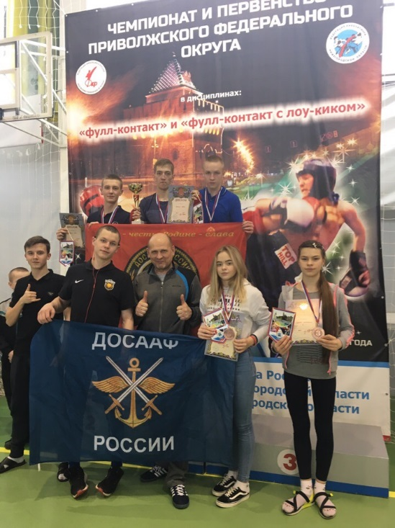
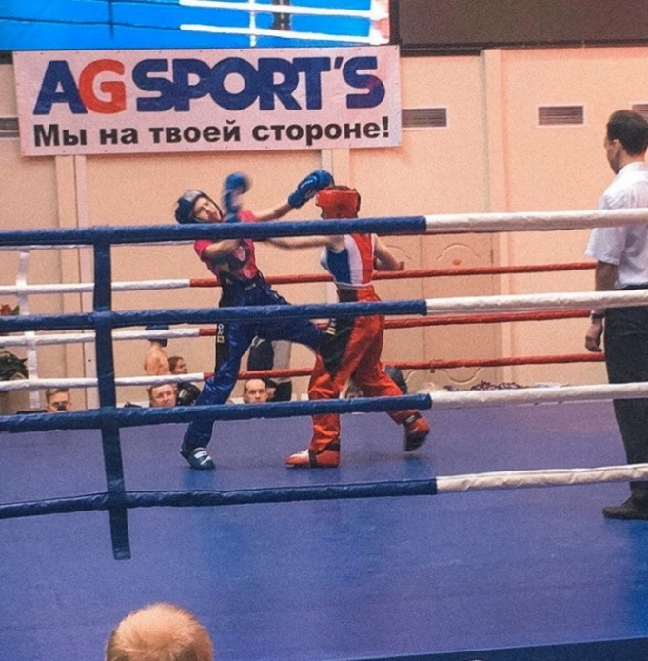
Соревнования по кикбоксингу
23 января в г. Кирове прошел Чемпионат и первенство Кировской области по кикбоксингу. В этих соревнованиях приняли участие и наши студенты. Гордеева Снежана(группа 1Ф) заняла 2 место в весовой категории 60 кг, Царегородцев Лев(группа 1Ф) занял 3 место в весовой категории 81кг. Тренер Василий Владимирович Пленкин.

Slide 3
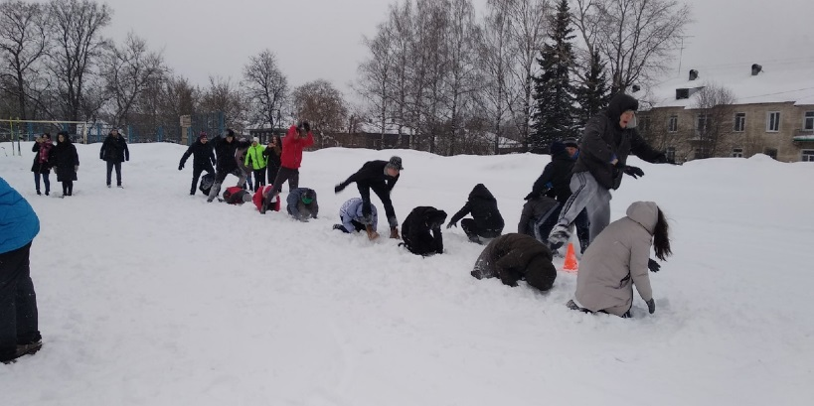
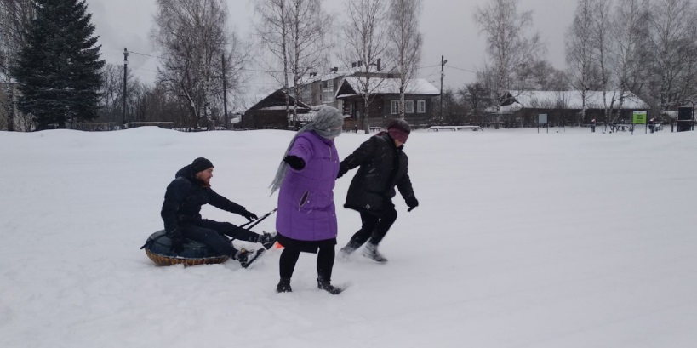
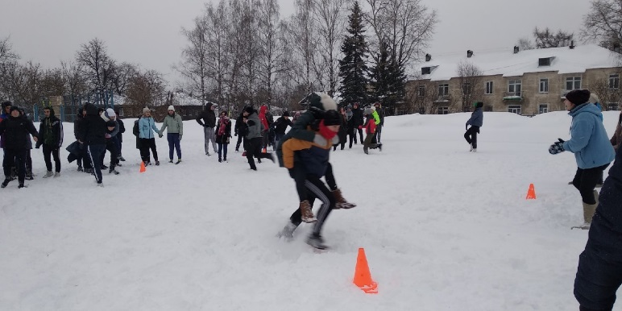
День здоровья «Зимние забавы»
4 февраля в рамках гражданско-патриотического воспитания на городском стадионе прошел День здоровья «Зимние забавы», который позволил студентам и классным руководителям групп продемонстрировать ловкость , силу, быстроту и сообразительность. Разработка сценария была проведена руководителем физвоспитания Дмитрием Ивановичем Даниловым. Приняли участие сборные команды всех курсов – 1-х, 2-х, 3-Х. 4-Х.

Slide 4
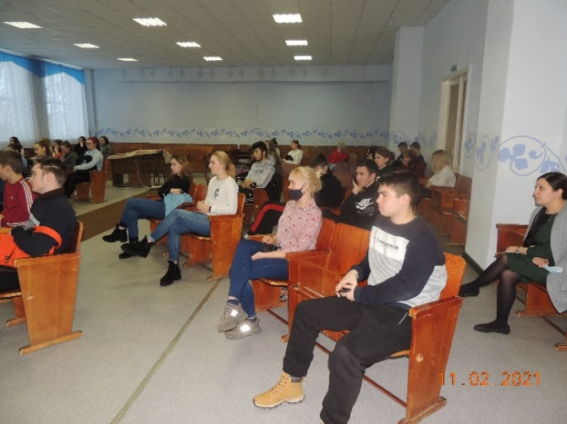
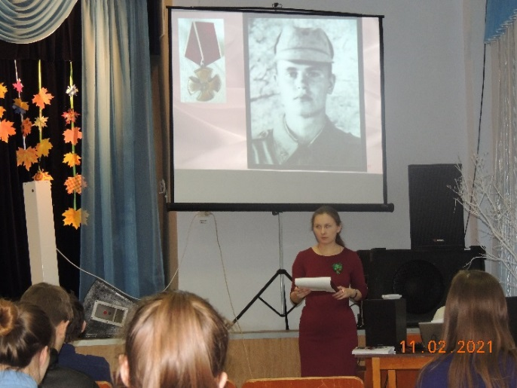
Общеколледжный классный час «Время выбрало нас»
11 февраля работниками Центральной библиотеки в соответствии с планом сотрудничества в рамках гражданско-патриотического воспитания был проведен классный час «Время выбрало нас». Он был приурочен к 15 февраля Дню воина –интернационалиста. Целью классного часа было знакомство студентов групп нового набора 1Ф, 1Н, 2Ф, 22Н с выпускниками и студентами колледжа-Вячеславом Журавлевым, Анатолием Цепелевым, Федором Гребеневым и другими земляками, которые выполняли воинский долг и погибли в локальных военных конфликтах. Сохранение памяти о событиях афганской и чеченских войнах. И хотя мемориальные таблички, которые висят на зданиях и внутри колледжа, видели все студенты, простой человеческий рассказ о своих сверстниках, которые навсегда остались молодыми, все присутствовавшие слушали, затаив дыхание. Исторические справки о военных событиях, факты коротких биографий, отрывки из писем родным - вроде бы ничего особенного, но искренняя заинтересованность ведущих, музыкальное видео сопровождение очень правдиво создали атмосферу непростого времени 80-90 годов прошлого века и те страшные события, в которых пришлось участвовать совсем еще юным солдатам.

Slide 5
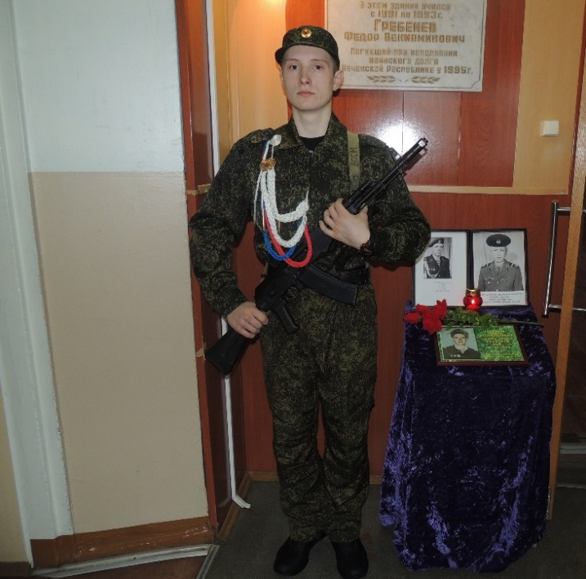
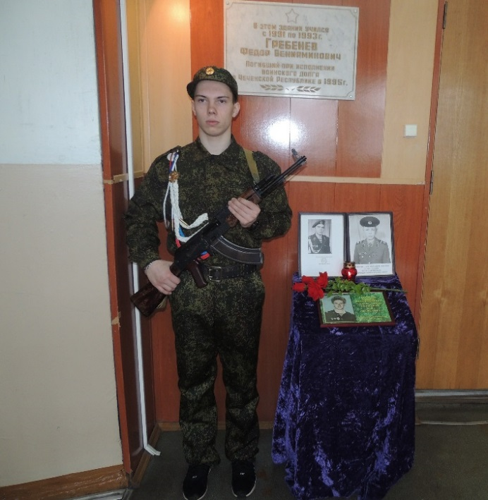
Вахта памяти
15 февраля в колледже прошла традиционная «Вахта» памяти посвященная студентам колледжа - Вячеславу Журавлеву, Анатолию Цепелеву, Федору Гребеневу, погибшим в локальных конфликтах.

Slide 6
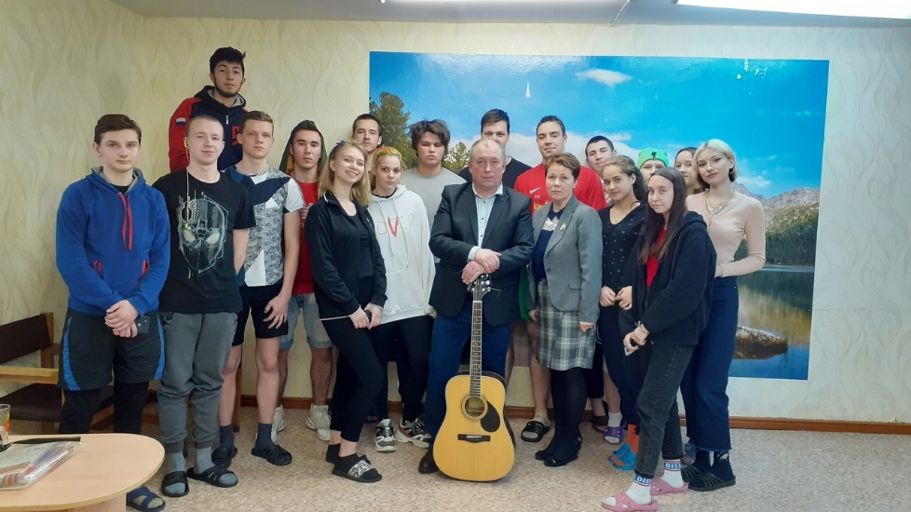
Там за рекой, есть горный перевал…
15 февраля, объединяет всех "афганцев, «чеченцев» и других участников локальны военных конфликтов ,чтобы вспомнить давно минувшие дни, помянуть павших в боях, умерших от ран и ушедших из жизни уже в мирное время. К этому дню и была приурочена встреча с бывшим участником боевых действий в Афганистане Николаем Юрьевичем Дубровиным, которую организовала воспитатель общежития Снежана Николаевна Ануфриева. Многие годы Николай Юрьевич проработал преподавателем ОБЖ и физической культуры в нашем колледже. И конечно, это не первая его встреча со студентами. Николаю Юрьевичу всегда не просто говорить о войне, но он старается рассказывать как можно интереснее, иногда с юмором, чтобы вселить оптимизм в слушателей. Показывает свои немногочисленные фотографии, медали, которые получил в период службы. В завершении встречи тоже по традиции исполняет военные песни под гитару, поэтому никто не остается равнодушным.

Slide 7
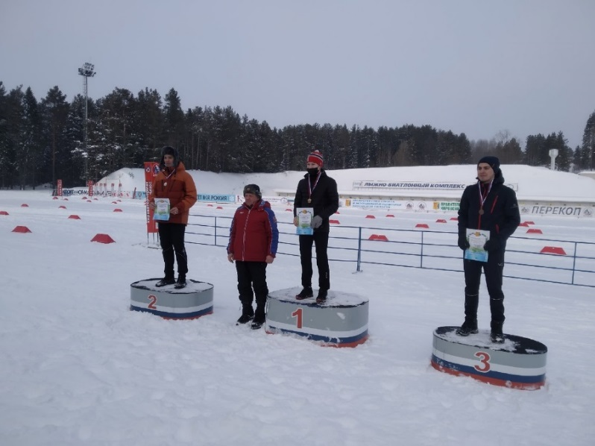
2 тур Чемпионата и Первенства Кировской области по лыжным гонкам
13-14 февраля, прошел 2 тур Чемпионата и Первенства Кировской области по лыжным гонкам. В возрастной группе старших юношей Суслов Семен (группа 2Ф)занял 2 место, среди старших девушек Кулешова Татьяна(группа 1Ф) заняла 3 место, среди юниорок Глушенкова Ирина(группа 4Ф) заняла 3 место. Во второй день были гонки на более длинные дистанции. На дистанции 15 километров Суслов Семен занял 2 место. На дистанции 10 километров Глушенкова Ирина Заняла 3 место. На дистанции 5 километров Кулешова Татьяна заняла 3 место. По итогам соревнований Суслов Семен выполнил норматив кандидата в мастера спорта. Результаты остальных наших ребят: Киселев Артем (группа 2Ф)25 и 23 места, Коцубеева Валерия(группа 1Ф) 17 место. Трене студентов – Эдуард Юрьевич Норкин.

Slide 8
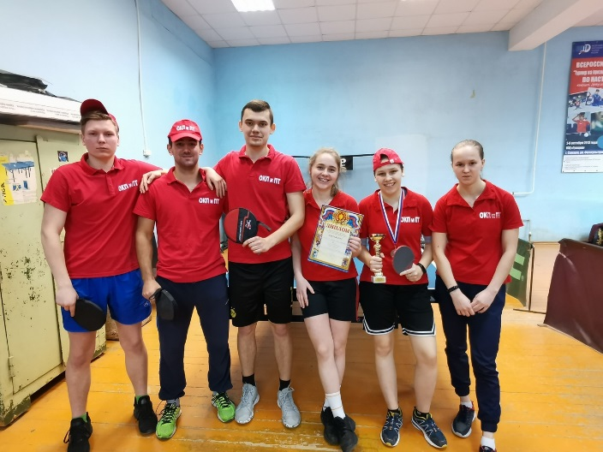
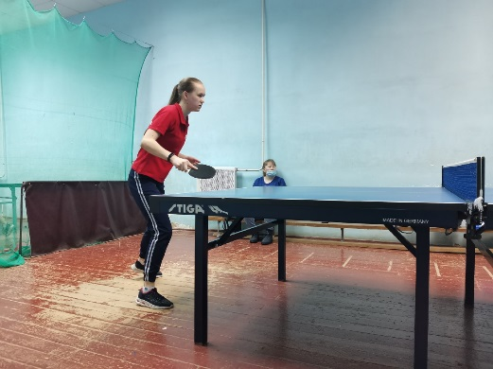
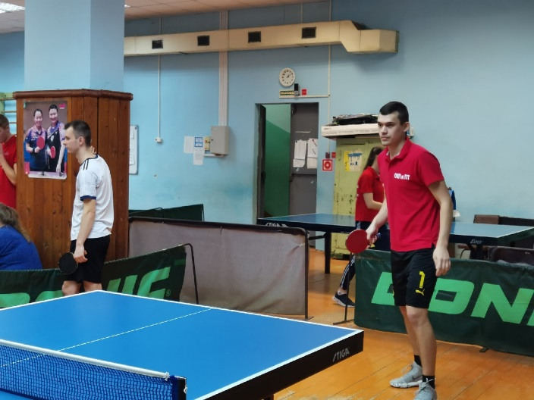
Соревнованиях по настольному теннису в зачёт IX областной Спартакиады студентов ПОО Кировской области.
20 января в г. Киров прошли соревнованиях по настольному теннису в зачёт IX областной Спартакиады студентов ПОО Кировской области. Команда нашего колледжа приняла участие в этих соревнованиях. Девушки заняли 2 общекомандное место, юноши – 4 место. Тренер студентов Д.И. Данилов

Slide 9
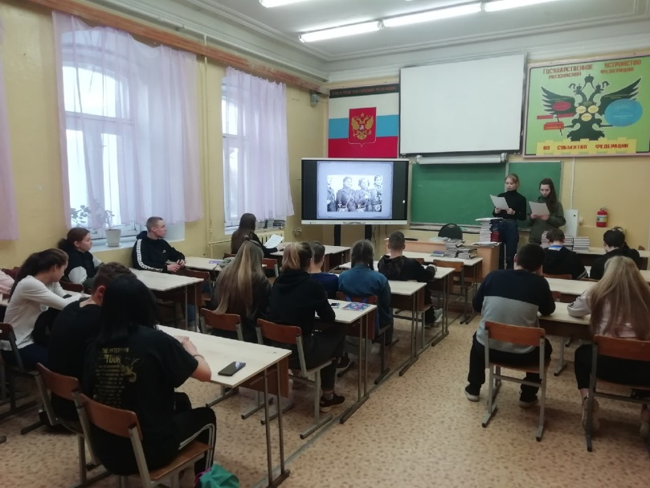
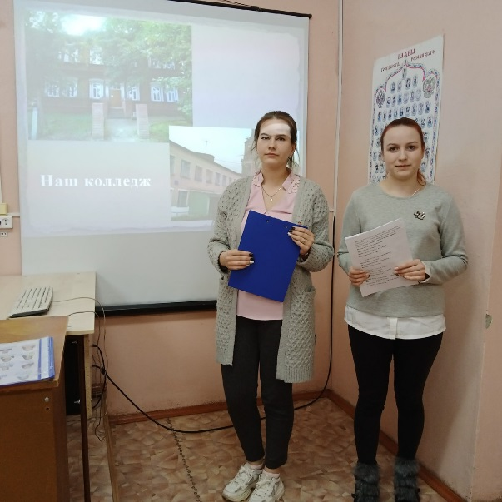
Классные часы «Колледж в годы войны»
С 28 января по 3 февраля студенты группы 4 Н проводили в группах нового набора классные часы «Колледж в годы войны», где рассказали о том как жили студенты и преподаватели в это тяжелое время, как собирали средства на строительство танка, за что получили благодарность от И.В. Сталина. Классные часы были приурочены к Дню рождения колледжа.

Slide 10
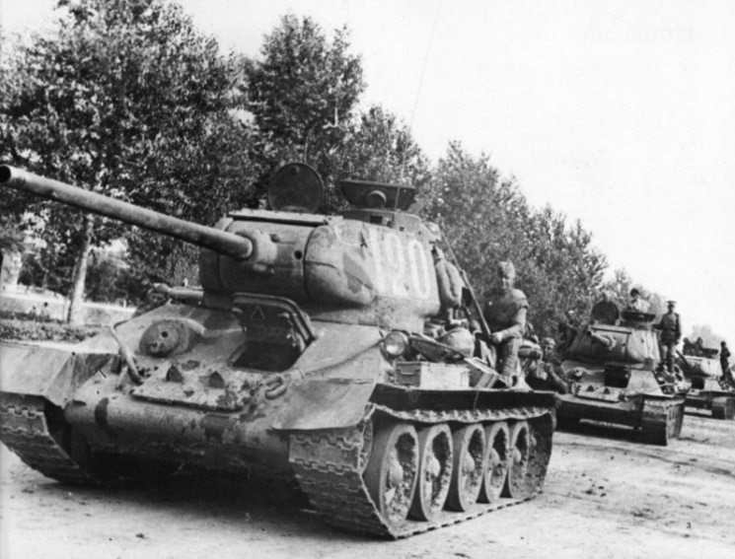
Телеграмма
«Прошу передать учащимся, преподавателям, служащим Халтуринского педучилища, собравшим 17700 рублей на танковую колонну, мой братский привет, благодарность Красной Армии»
И. Сталин.
Танк «Кировский комсомолец»

Slide 11
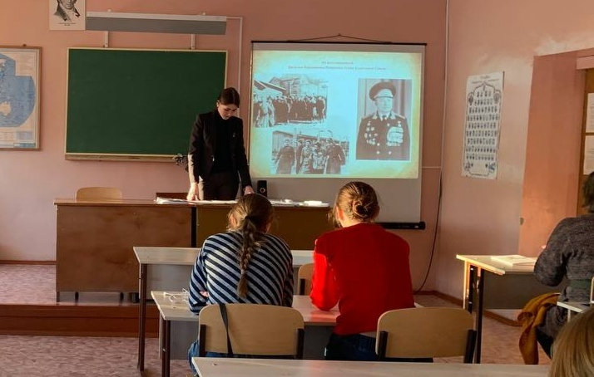
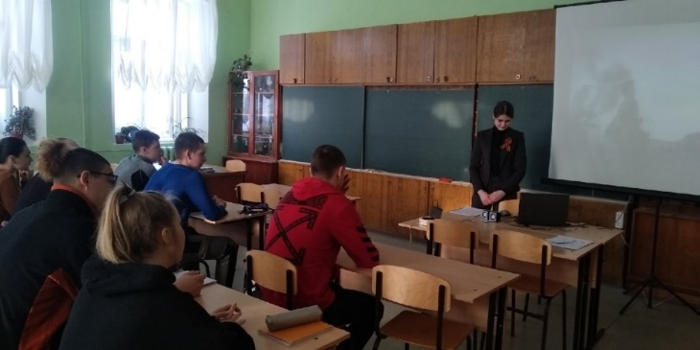
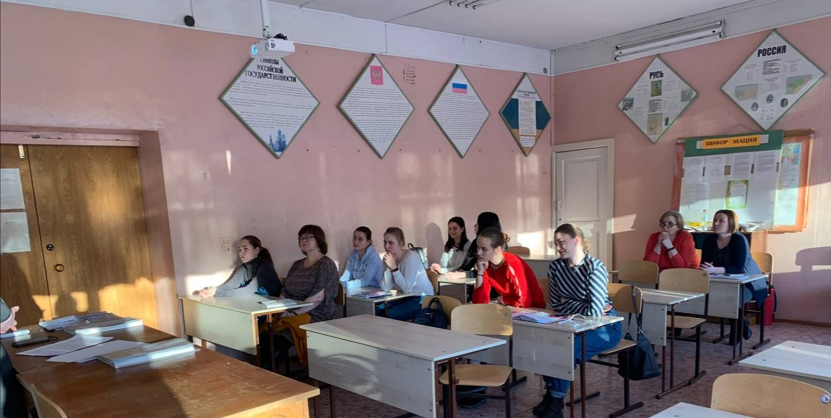
Классные часы «Лагерь смерти Аушвиц-Биркенау.Освенцим»
С 8 по 20 февраля студентка группы 21Н Маргарита Гмызина под руководством классного руководителя Натальи Васильевны Слудниковой разработала и провела серию классных часов в группах второго курса, посвященных холокосту в годы Второй мировой войны( разработка в приложении). Целью классных часов было сохранение памяти о погибших в концлагерях взрослых и детях, получение объективной информации о политике фашисткой Германии в отношении завоёванных государств и недопущения искажения событий Второй мировой войны, которые предпринимаются националистами на современном этапе истории.

Slide 12
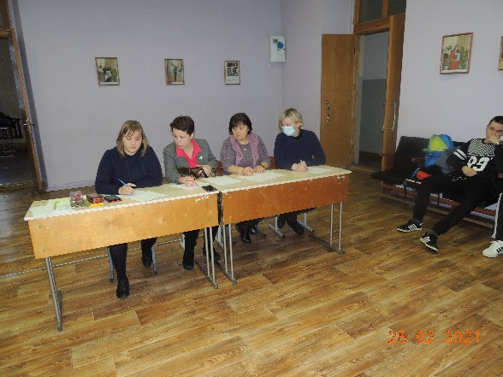
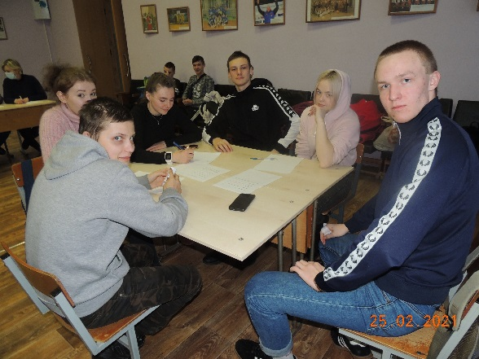
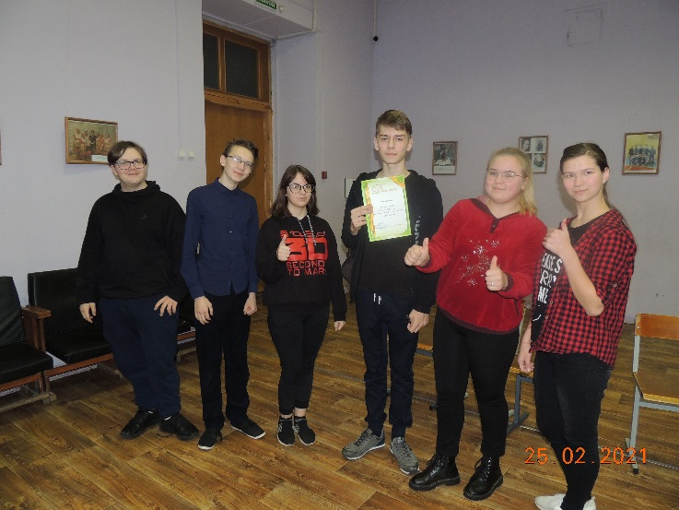
Интеллектуальная игра «Наша армия»
25 февраля в колледже прошла интеллектуальная игра «Наша армия», которую разработала и проводит преподаватель истории Н.Г. Кайгородова. Каждый год в ней принимают участие студенты 1-х курсов. В этом году встретились сборные групп 1Н и 1 Ф. В упорной борьбе победили будущие учителя начальных классов.

Slide 13
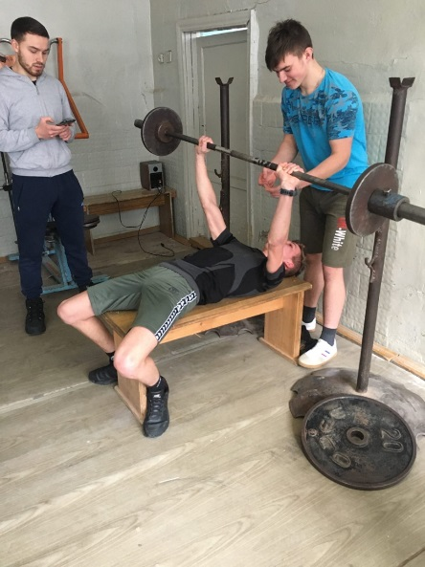
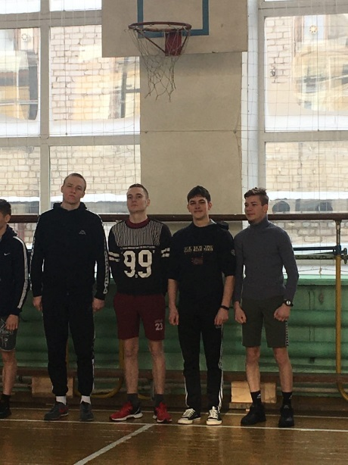
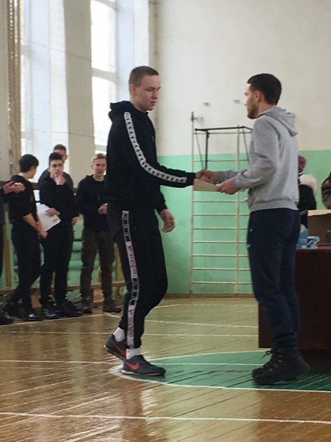
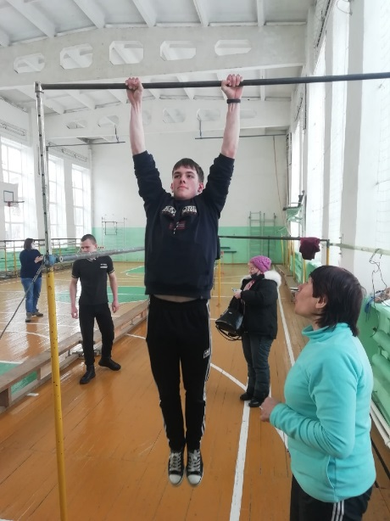
Конкурс «А ну-ка парни!»
25 февраля в спортивном зале колледжа прошли районные соревнования «А ну-ка парни!», в которых приняла участие команда наших юношей 1 курса специальности «Физическая культура». Первокурсники показали неплохие результаты. Бадьин Данил занял 1 место в подтягивания, у него же 2 место за жим штанги лежа, Царегородцев Лев 1 место за жим штанги лежа, Тимкин Виталик 2 место в подтягиваниях. В итоге наша команда получила 2 командное место. Команду для соревнований подготовил преподаватель физвоспитания Эдуард Юрьевич Норкин.

